Slide 1
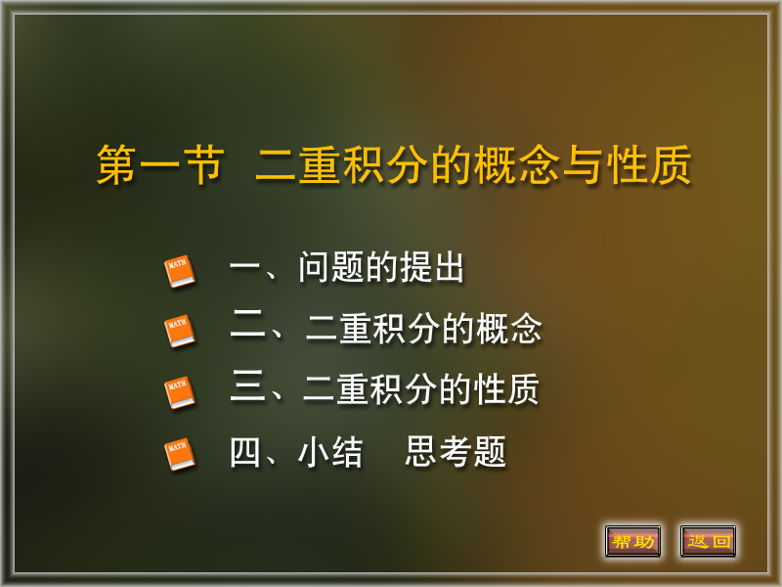

Slide 2
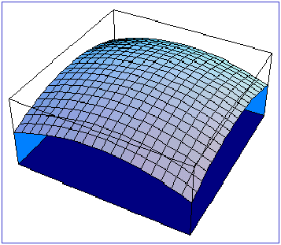


一、问题的提出
１．曲顶柱体的体积
柱体体积=底面积×
高
特点：平顶.
柱体体积=？
特点：曲顶.
曲顶柱体

Slide 3

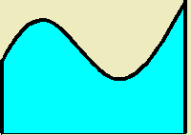
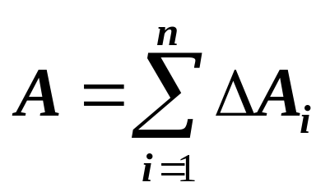
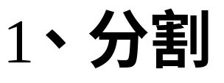
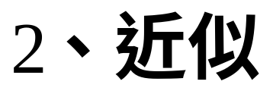









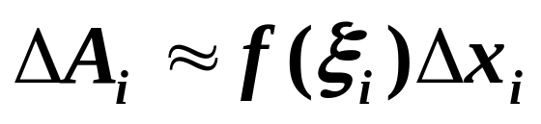
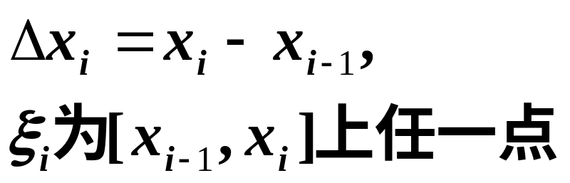
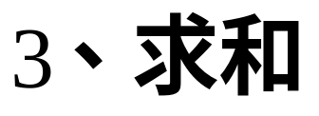
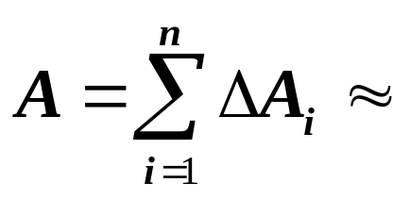
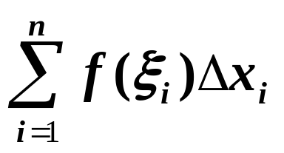
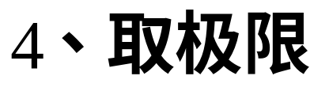
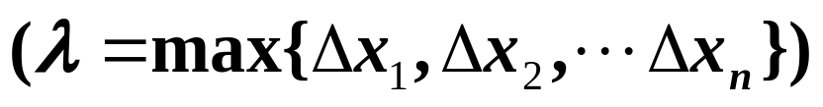
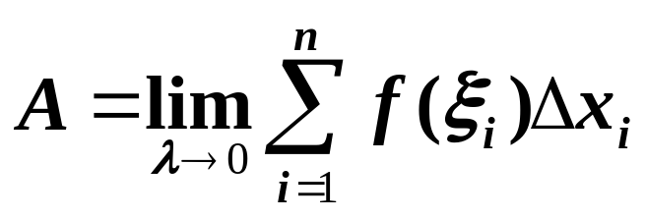
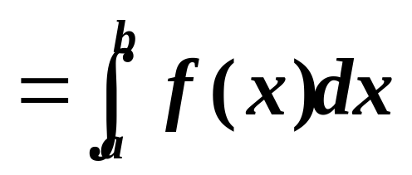
求曲边梯形面积的步骤：

Slide 4

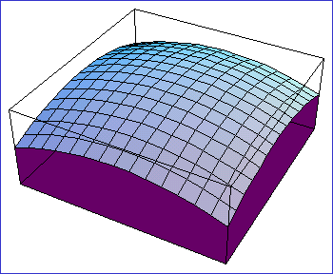
求曲顶柱体的体积采用 “分割、近似、求和、取极限”的方法，如下动画演示．

Slide 5
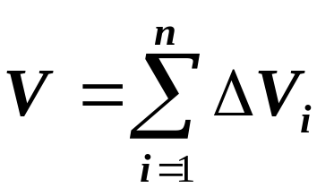
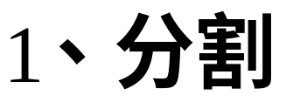


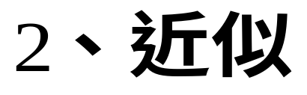
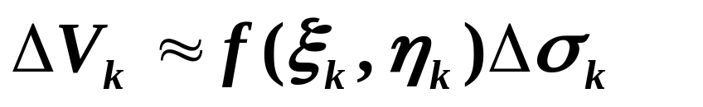


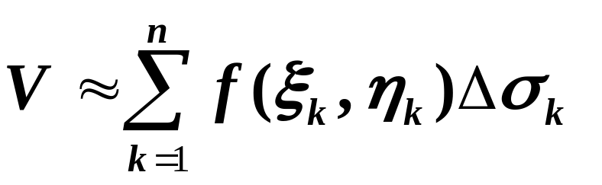




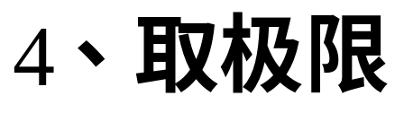

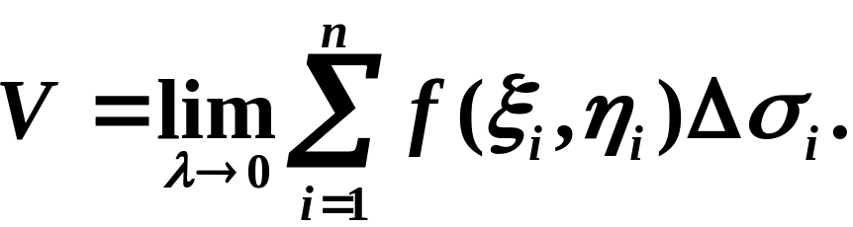
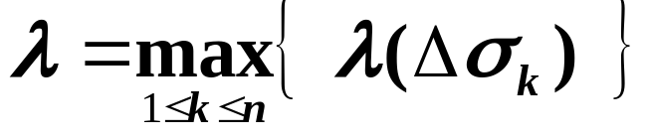
步骤如下：

Slide 6

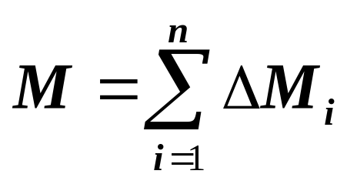

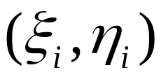
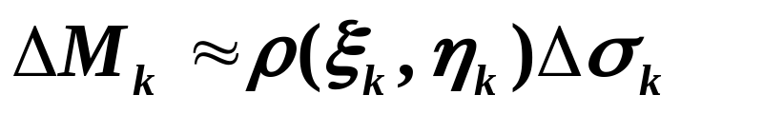
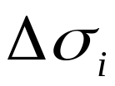
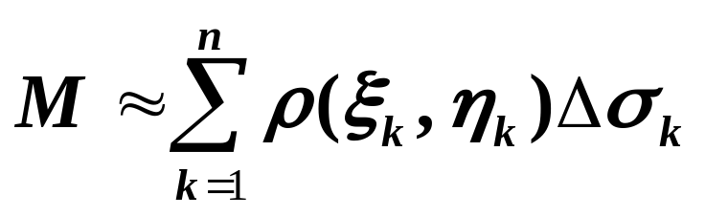


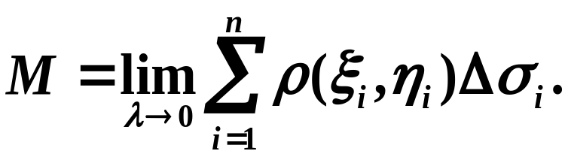
２．求平面薄片的质量

Slide 7
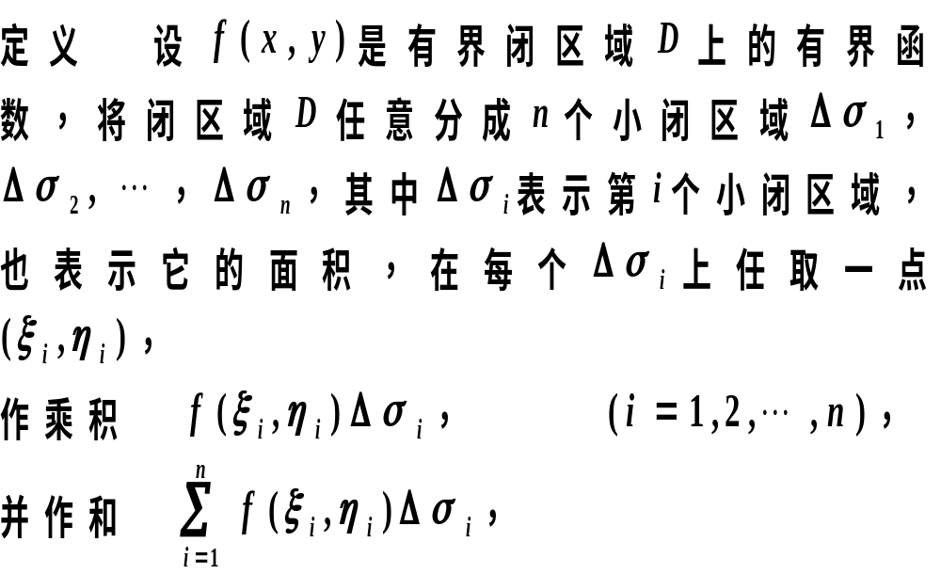
二、二重积分的概念

Slide 8
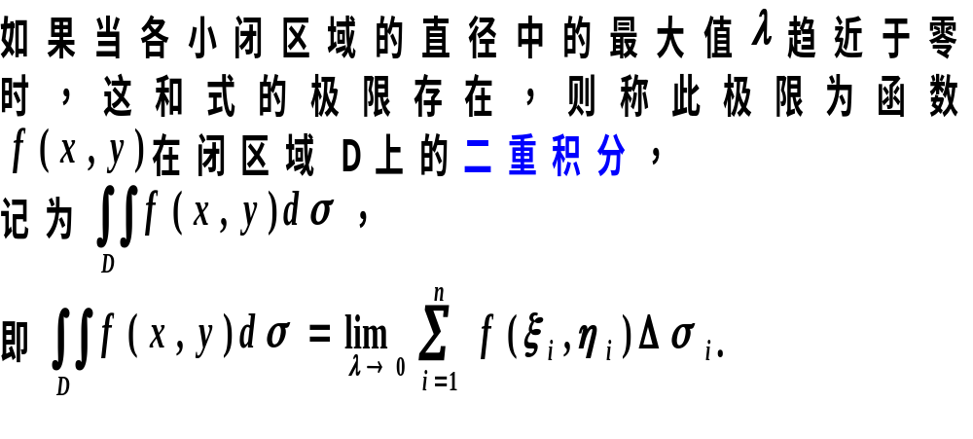
被积表达式
面积元素
积分区域
被积函数
积分变量
积分和

Slide 9
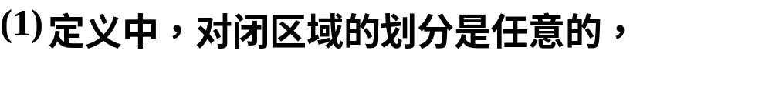

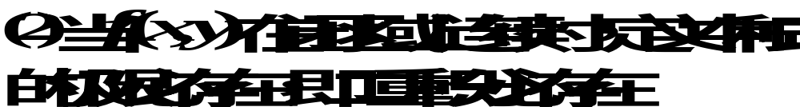
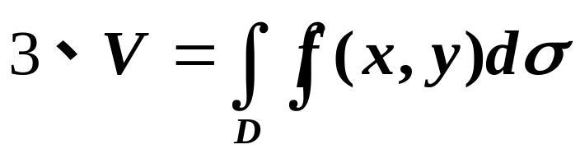
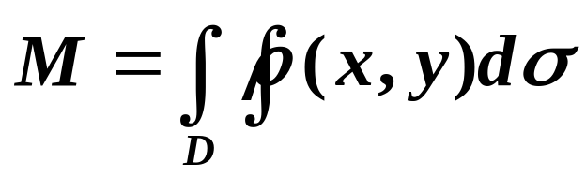
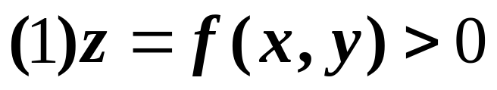


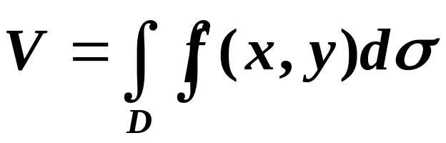



说明：
二重积分的几何意义

Slide 10
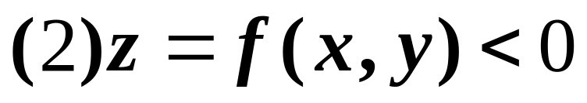
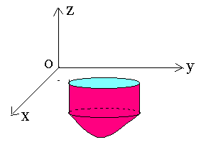
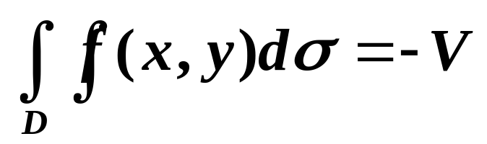

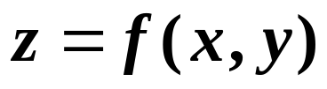
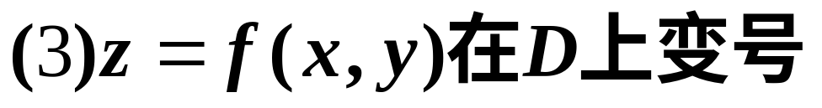
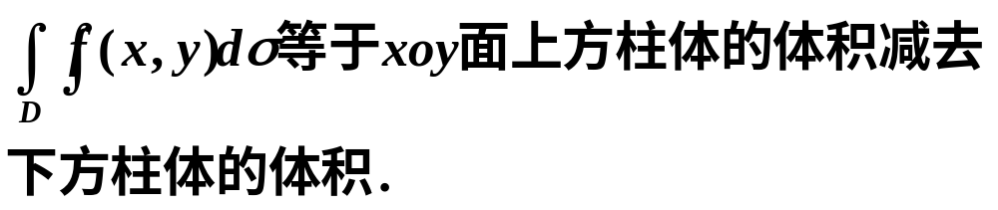

Slide 11

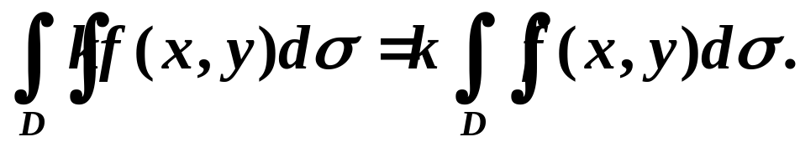
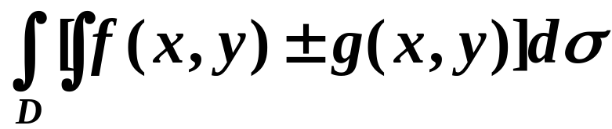
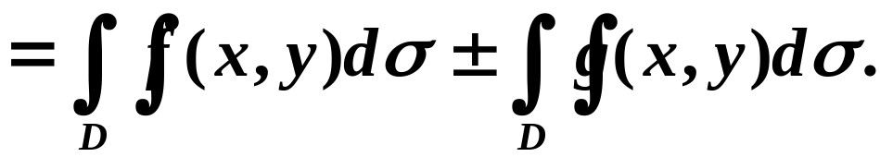
三、二重积分的性质
（二重积分与定积分有类似的性质）
性质１
当 为常数时，
性质２

Slide 12

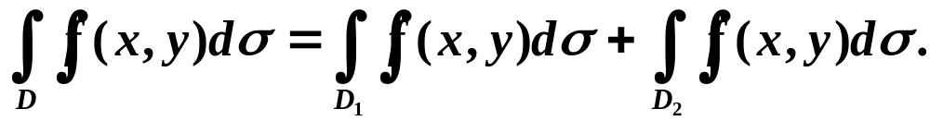
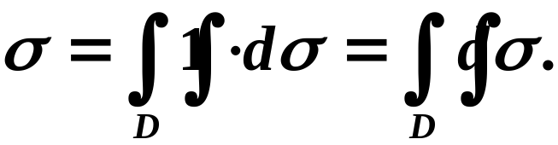


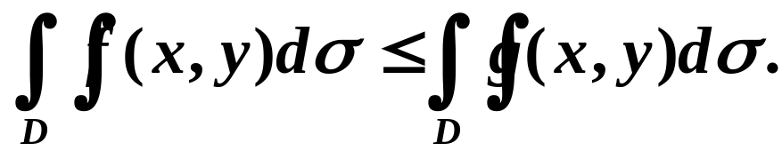

性质３
对区域具有可加性
性质４
若 为D的面积，
性质５
若在D上
则有
特殊地

Slide 13




性质６
（二重积分估值不等式）
性质７
（二重积分中值定理）

Slide 14









解

Slide 15










解

Slide 16






解

Slide 17








解

Slide 18







例5.比较下列积分的大小
D
1
其中
0 1 2 3
解: 积分域 D 的边界为圆周
它与 x 轴交于点（1，0）与直线
相切.
而域D位于直线的上方, 故
从而

Slide 19
四、小结
二重积分的定义
（和式的极限）
二重积分的几何意义
（曲顶柱体的体积）
二重积分的性质

Slide 20
练习与思考题
1、 将二重积分定义与定积分定义进行比较，找出它们的相同之处与不同之处.
解答：
定积分与二重积分都表示某个和式的极限值，且此值只与被积函数及积分区域有关．不同的是定积分的积分区域为区间，被积函数为定义在区间上的一元函数，而二重积分的积分区域为平面区域，被积函数为定义在平面区域上的二元函数．

Slide 21













2. 设D 是第二象限的一个有界闭域 , 且 0 < y <1, 则
的大小顺序为 ( )
提示: 因 0 < y <1, 故
故在D上有

Slide 22









3、比较下列积分值的大小关系:
解:
被积函数相同, 且非负,
由它们的积分域范围可知

Slide 23














4、判断积分
的正负号.
解: 分积分域为
则
原式 =
舍去此项
猜想结果为负
但不好估计 .

Slide 24
求曲顶柱体的体积采用 “分割、求和、取极限”的方法，如下动画演示．

Slide 25

求曲顶柱体的体积采用 “分割、求和、取极限”的方法，如下动画演示．

Slide 26

求曲顶柱体的体积采用 “分割、求和、取极限”的方法，如下动画演示．

Slide 27

求曲顶柱体的体积采用 “分割、求和、取极限”的方法，如下动画演示．

Slide 28

求曲顶柱体的体积采用 “分割、求和、取极限”的方法，如下动画演示．

Slide 29

求曲顶柱体的体积采用 “分割、求和、取极限”的方法，如下动画演示．

